Slide 1
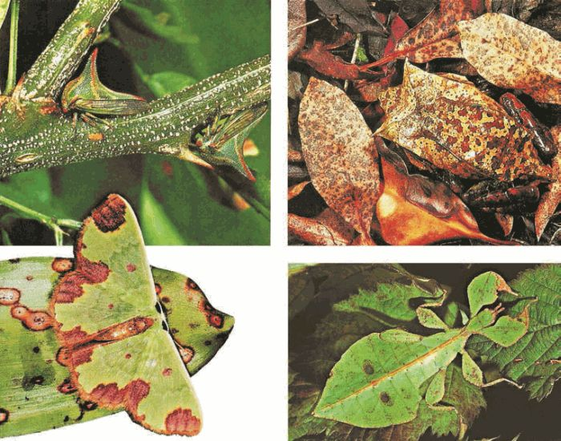
Адаптації як результат еволюційного процесу.

Slide 2
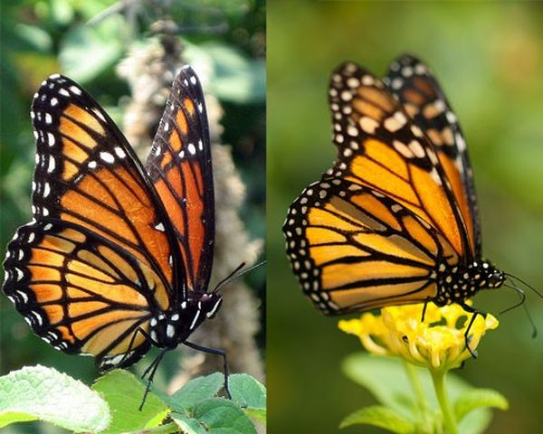
Адаптація — це пристосування живих систем до тих чи інших умов середовища існування.

Slide 3
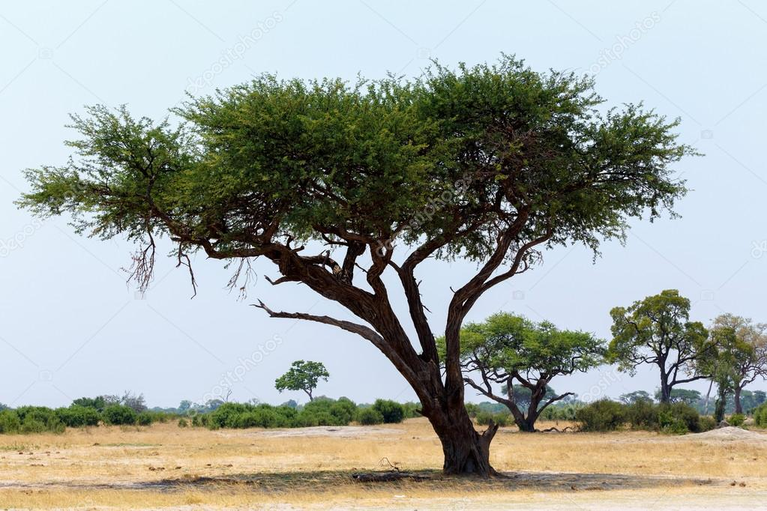
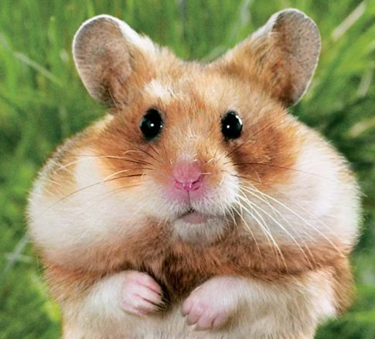
Види адаптації:
I. Морфологічна: проявляється у зміні будови тіла.
у саванні листя вічнозелених дерев дуже жорстке і сильно опушене, що сприяє зменшенню випаровування вологи з поверхні листової пластинки
у степу багато гризунів (хом’яки) мають защічні мішки, що дозволяє переносити тваринам корм

Slide 4
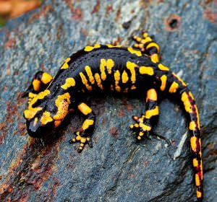
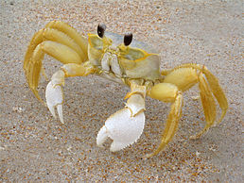
Види адаптації:
II. Зміни забарвлення: для маскування, відлякування тощо.
Краб-привид
Саламандра

Slide 5
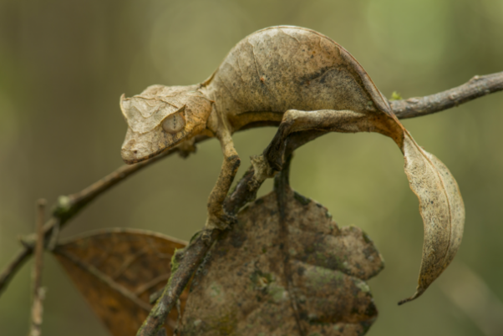
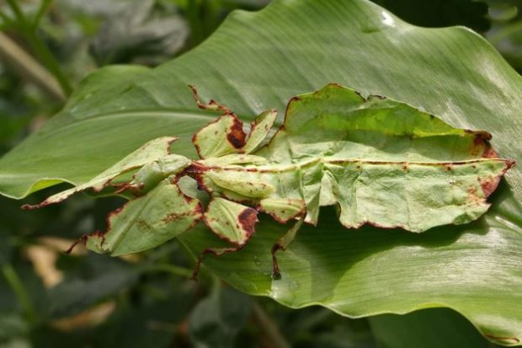
Види адаптації:
III. Мімікрія – явище наслідування одного виду іншим, наприклад, неотруйний і безпечний вид наслідує отруйного, агресивного і небезпечного.
Фантастичний листохвостий гекон
Листовидка

Slide 6
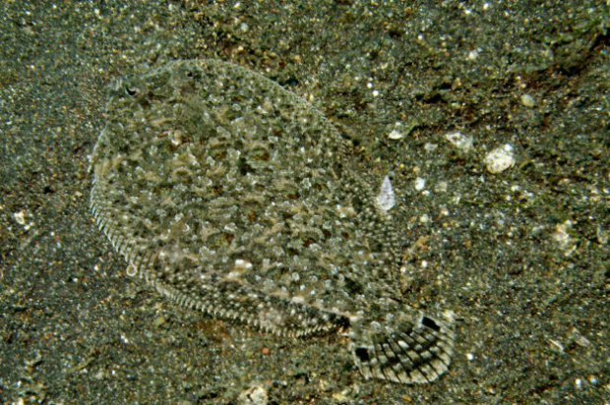
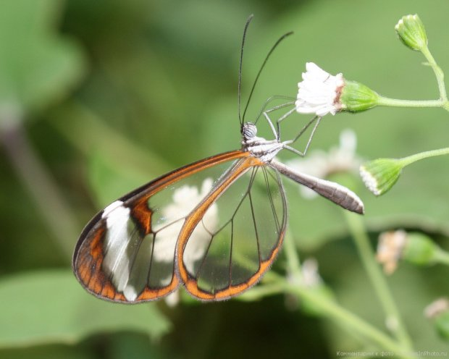
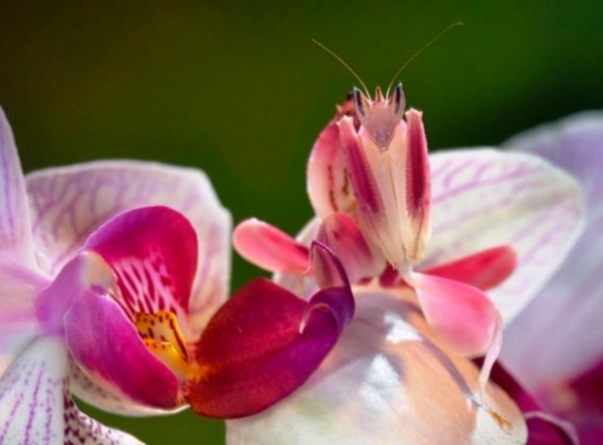
Двоколірна камбала
Метелик-стеклянница
Квітковий богомол

Slide 7
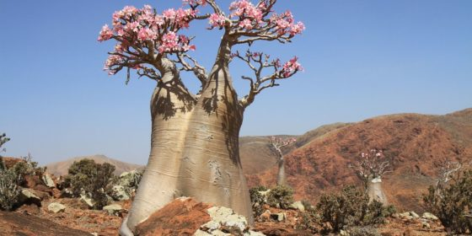
Види адаптації:
IV. Фізіологічні адаптації: фізіологічні реакції, спрямовані на збереження сталості організму.

Slide 8
Види адаптації:
V. Адаптація поведінки: піклування про потомство, відлякування ворогів, імітація смерті, сплячка.

Slide 9
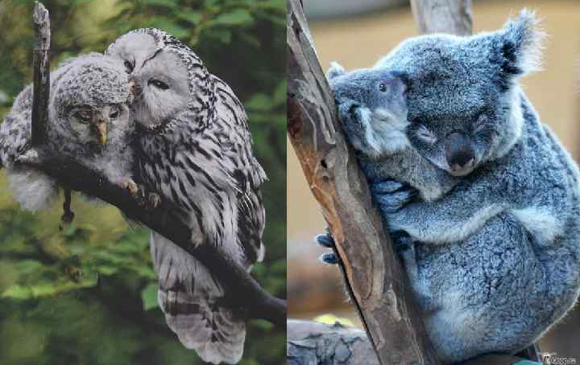
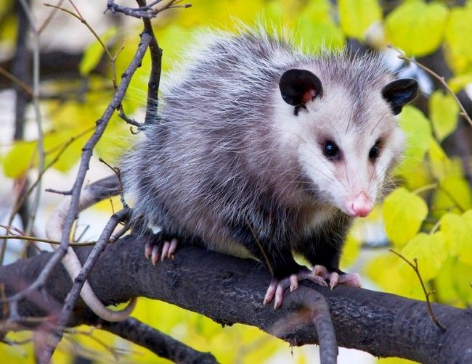
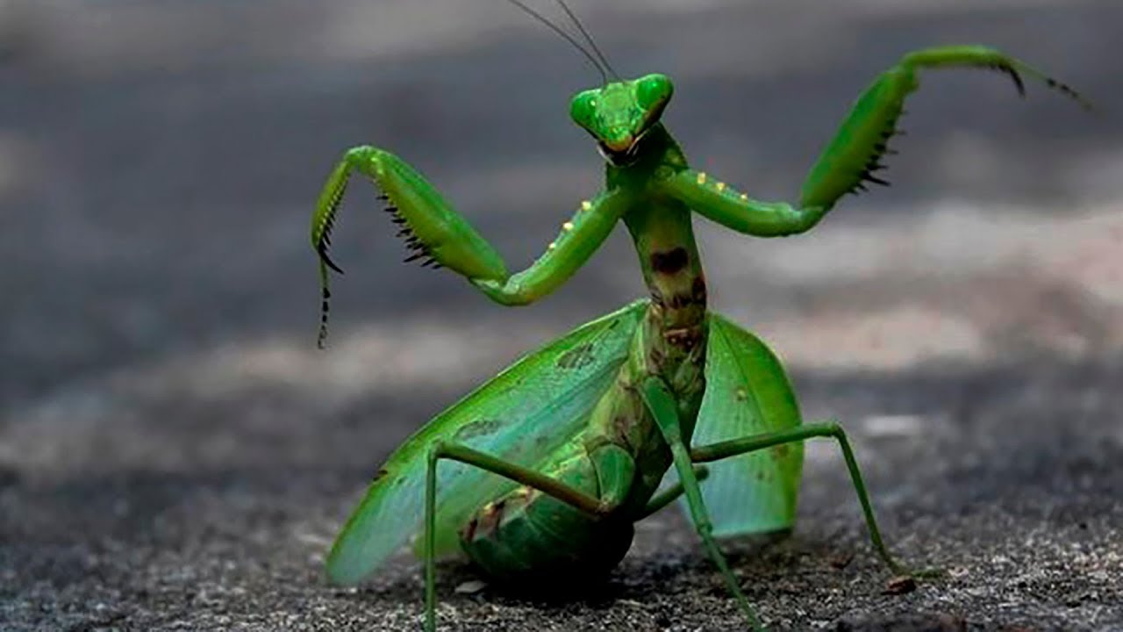
Опосум (імітація смерті)
Піклування про потомство
Богомол (погрозлива поза)

Slide 10
Види адаптації:
VI. Біохімічна адаптація: вироблення отрути, стійкість структури білків термостійких організмів і т.д.

Slide 11
Аналогічні органи - це органи, різні за походженням, які мають зовнішню схожість і виконують подібні функції.

Slide 12
Гомологічні органи — органи, подібні за походженням, будовою, розташуванням в організмі.

Slide 13
Рудименти — це органи ,що були нормально розвинуті в далеких предків, але в процесі еволюції втратили свою значущість та збереглися у вигляді залишків

Slide 14
Автавізми — це поява в окремих організмів якогось виду ознак, які існували у віддалених предків, але були втрачені в процесі еволюції.

